Slide 1
Workshop 2015
OpenSpeedMonitor und Webperformance

Slide 2
OpenSpeedMonitor und Webperformance
Warum eigentlich Performance messen und überwachen?
Gutes Antwortzeitverhalten des Systems ist Voraussetzung für hohe Benutzerakzeptanz und gute Prozessunterstützung.
Alles andere kostet Traffic, Conversion-Rate und Umsatz.
Effekte von Langsamkeit
Effekte von Geschwindigkeit
Bing: 2 Sekunden Verzögerung resultierten in 4,3% weniger Umsatz pro User.
Studie aus Aberdeen (160 Organisationen) : 1s Verzögerung der Ladezeit-> 7% weniger Umsatz, 11% weniger Seitenaufrufe und 16% geringere Kundenzufriedenheit.
Google: 400 ms Verzögerung führten zu 0,59% weniger Suchabfragen pro User (frühere Tests ergaben größere Zahlen).
Yahoo!: 400 ms Verzögerung führten zu 5-9% weniger Traffic.
Mozilla: Downloadseite um 2,2 Sekunden schneller ➔ 15,4% mehr Downloads
Google Maps: Dateivolumen -30% ➔ 30% mehr Kartenaufrufe.
Netflix: Gzip auf dem Server aktiviert ➔ Seiten 13-25% schneller und sie sparten 50% Dateivolumen ein!
Shopzilla: Ladezeit von 7 auf 2 sek. ➔ Conversion Rate um 7-12% gestiegen, + 25% mehr Seitenaufrufe + 50% der Server eingespart
AOL: Anzahl der Page Views steigt von durchschnittlich 3-4 (langsame User) auf 7-8 (schnellste User)
Google berücksichtigt seit Mitte 2011 die Ladezeit als Parameter im Suchmaschinenranking (=SEO-Optimierung)

Slide 3
OpenSpeedMonitor und Webperformance
Was wollen wir uns heute ansehen?
Welche Komponenten zur Performance-Messung gibt es bei iteratec?
Wie kann ich diese zur Messung und Analyse einsetzen?
Fehler, die man beim Bauen von Webanwendungen bzgl. Performance machen kann.
Vorschläge zum Beheben / Vermeiden dieser Fehler.

Slide 4

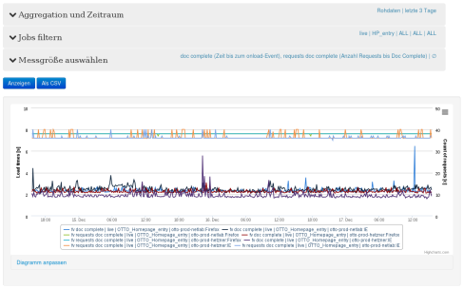



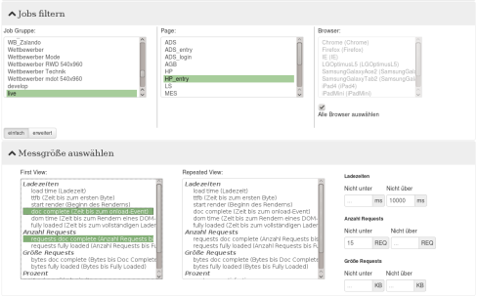
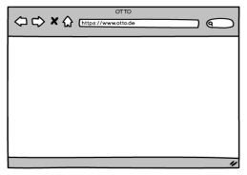




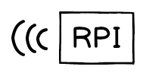


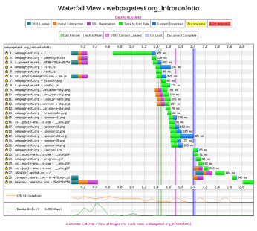

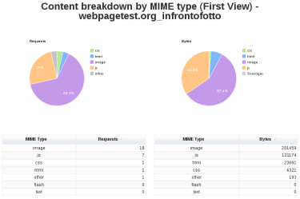


OpenSpeedMonitor und WebPagetest
Instanz iteratec
STEUERUNG & AUSWERTUNG
MESSUNG
WEBANWENDUNGEN
OpenSpeedMonitor
http://openspeedmonitor.wpt.iteratec.de
2x
Windows
node.js
runtest.php
xmlResult.php
WebPagetest-Server
http://prod.server01.wpt.iteratec.de
1x Nexus5
getwork.php
workdone.php

Slide 5

OpenSpeedMonitor und Webperformance
Beispiel-Webseite
http://perf-test-suite-experiments.wpt.iteratec.de/
Stellt typische Produktliste eines Shops dar
Performt sehr schlecht
Woran und wie sieht man das?
Developer-Tools Browser
OpenSpeedMonitor / Webpagetest

Slide 6
OpenSpeedMonitor und Webperformance
Beispiel-Webseite
http://perf-test-suite-experiments.wpt.iteratec.de/
Immer positiv denken: Viel Potenzial zur Optimierung!
Der Code der Seite liegt auf github: git clone https://github.com/IteraSpeed/perf-test-suite-experiments.git
Mit dem folgenden User könnt ihr eigene Seiten pushen: Username = wpt-iteratec Passwort = DMhewcuRb1 z.B: cd perf-test-suite-experiments cp index.php nilskuhn.php … Optimierung git add nilskuhn.php git commit -m „a lot faster now“ git push origin master:master
Jeder push ist nach 1 Minute online

Slide 7
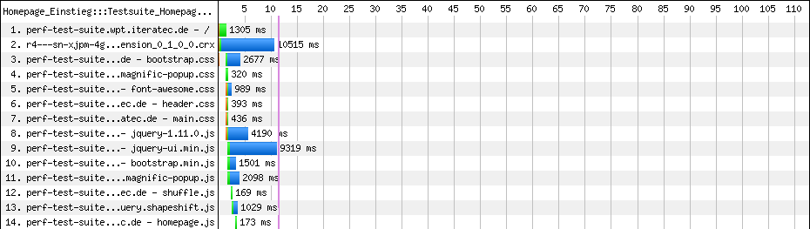
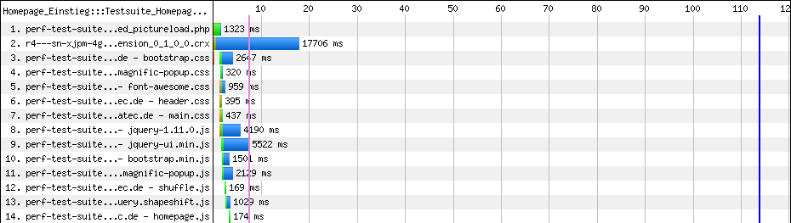


Performance-Optimierung
Ladezeiten ohne Optimierung
lila Linie zeigt Zeit bis Website bereit steht
Ladezeiten mit Optimierung
Nur above the fold images initial laden
Grundidee:
Bilder die initial sichtbar sind sollten direkt geladen werden
Aalle anderen Bilder werden erst anschließend nachgeladen.
Above the fold Bereich
Bilder in diesem Bereich werden direkt geladen
Bilder in diesem Bereich werden erst geladen, wenn „Above the fold“ Bereich geladen wurde (window.onload)
Wie wirkt sich diese Optimierung aus?
Das sieht man im OpenSpeedMonitor

Slide 8
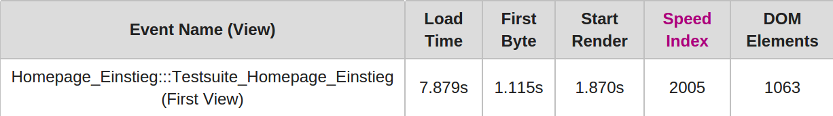
SIZE^{matters}
Minimieren des Speicherbedarfs der Codebasis
CSS
217.1kB -> 171.8kB
Reduzierung um ca. 20%
JS
250.5kB -> 172.9kB
Reduzierung um ca. 30%

